Slide 1
Активизация предпринимательской деятельности в университете
Команда магистров 2 курса и студентов 5 курса кафедры Систем управления энергетикой и промышленными предприятиями
Команда «На взлёт!»

Slide 2
Введение
Перспектива развития УрФУ – переход на самоокупаемость
Университет обладает широким спектром ресурсов
Большое количество непрофильных активов, используемых неэффективно или недостаточно эффективно
Административные, юридические, маркетинговые ресурсы
Преподаватели имеют уникальные компетенции в сфере бизнес-консалтинга
УрФУ – точка роста новых эффективных малых предприятий и развития крупных предприятий

Slide 3
Почему не работают существующие бизнес-инкубаторы?
Проект не сопровождается после оформления бизнес-плана
Нет достаточной ресурсной поддержки со стороны университета
Не осуществляется квалифицированный консалтинг и поиск инвесторов для бизнес-проектов

Slide 4
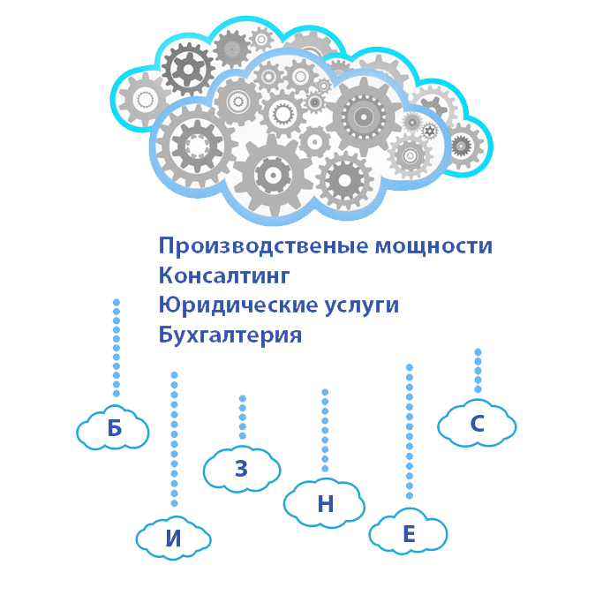
Бизнес с облаков?

Slide 5
А стейкхолдеры кто?
Преподаватели, студенты, выпускники
Самореализация, повышение себестоимости, приобретение компетенций, получение дохода, повышение престижа
Компании
Непрерывное обучение, инвестирование средств, кадровый резерв, социальная ответственность
Университет
Повышение конкурентоспособности ВУЗа, получение дохода

Slide 6
Преподаватели, студенты, выпускники
Компании
Инвесторы
Центр «Бизнес мечты»
Сопровождение «от и до»
Услуги для бизнеса
Фонд поддержки предпринима-тельства
Успешные предприятия
Уникальные компетенции участников
Активизация предпринимательской деятельности в УрФУ

Slide 7
Сопровождение бизнес-идеи от зарождения до реализации
Какой результат получает клиент?
Действующую компанию
Консультативное сопровождение бизнеса
Какой результат получает центр «Бизнес мечты»?
Долю в созданной компании или плату за обучение
Что дает клиенту центр «Бизнес мечты»?
Обучение
Консалтинг
Бухгалтерское и юридическое сопровождение
Льготные условия аренды непрофильных активов университета
Финансирование из фонда поддержки предпринимательства
С чем приходит клиент?
Идея
Оплата обучения

Slide 8
Услуги для бизнеса
Аутсорсинг
Проектная документация Бухгалтерский учет Юридические консультации Маркетинг Лабораторные исследования
Консалтинг
Выявление и решение проблем предприятия Совершенствование деятельности Проекты экологической эффективности
Онлайн обучение
Гибкая система онлайн обучения Тренинги Деловые игры

Slide 9
Экологическая составляющая
Пакет экологических дисциплин
Экологический консалтинг
Экологические бизнес и социальные проекты
Раздел экологического обоснования проектов

Slide 10
Прогрессивная форма обучения
С чем приходит клиент?
Желание повышать квалификацию персонала без отрыва от работы
Что дает клиенту центр «Бизнес мечты»?
Онлайн обучение
Клиенто-ориентированное обучение
Электронные учебные материалы
Какой результат получает клиент?
Совершенствование компетенций сотрудников
Какой результат получает центр «Бизнес мечты»?
Доходы
Крепкие деловые отношения с клиентом
Потенциальные инвесторы

Slide 11
Структура центра
Администрация
Бухгалтерия
Юридический отдел
Комиссия отбора
Консультанты
Международная Виртуальная Лаборатория

Slide 12
Студенческая среда
Преподаватели
Международная Виртуальная Лаборатория
Бизнес-структуры
Государственные органы

Slide 13
Источники финансирования
Оплата обучения клиентами
% прибыли действующего бизнеса
Выручка от услуг для бизнеса
Выручка от сдачи в аренду активов
1. Формирование фонда поддержки предпринимательства
Внутренние источники
Внешние источники
Центр «Бизнес мечты»

Slide 14
Показатели эффективности
Дисконтированная ЧП

Slide 15
Спасибо за внимание!

Slide 16
Участники
Агранович Михаил
Аликин Денис
Акименко Александр
Галимов Артем
Дворцова Ксения
Ковалев Олежа
Конькова Ксения
Макарова Дарья
Орлов Никита
Радостева Алина
Устьянцева Арина
Углов Дмитрий
Часова Ольга

